Slide 1

CHUYÊN ĐỀ XÂY DỰNG THIẾT KẾ TIẾT HỌC THEO PHƯƠNG PHÁP ĐỔI MỚI PHÁT TRIỂN NĂNG LỰC HỌC SINH BỘ MÔN HOÁ HỌC
TRƯỜNG THCS THẮNG LỢI
GIÁO VIÊN: ĐÀO THỊ KIM ANH

Slide 2
TRÒ CHƠI GIẢI Ô CHỮ
1
T | H | Ư | C | P | H | Â | M
2
N | G | U | C | Ô | C
3
N | G | U | Y | Ê | N | L | I | Ê | U
4
N | H | I | Ê | N | L | I | Ê | U
5
N | Ư | Ơ | C
6
H | Ô | H | Â | P
Hàng 1 gồm 8 chữ cái: Đây là tên gọi chung của các sản phẩm chứa chất bột, chất béo, chất đạm ... Nhằm cung cấp dinh dưỡng cho con người.
Hàng ngang thức 2 gồm 6 chữ cái: Tên gọi chỉ 5 loại thực phẩm giàu dưỡng chất với các loại hạt gồm gạo tẻ, nếp, mì, vừng và các loại đậu.
Hàng ngang thức 3 gồm 10 chữ cái: Vật tự nhiên chưa qua xử lý cần chuyển hóa thành sản phẩm được gọi là gì?
Hàng ngang thức 4 gồm 9 chữ cái: Chất khi cháy tỏa nhiệt và phát sáng gọi là gì?
Hàng ngang thức 5 gồm 4 chữ cái
Chất chiếm 70% trọng lượng cơ thể con người, có vai trò quan trọng trong sản xuất nông, công nghiệp, sinh hoạt hàng ngày, ...
Hàng ngang thức 6 gồm 5 chữ cái: Oxygen có vai trò đối với sự sống của con người.

Slide 3
LUẬT CHƠI
- Có 6 ô hàng ngang, các em được lựa chọn các ô hàng ngang bất kỳ.
- Mỗi ô tương ứng với một câu hỏi, trả lời đúng thì hàng ngang đó được mở ra và bạn sẽ được nhận 8 điểm, nếu trả lời sai thì sẽ nhường quyền cho bạn khác.
- Bạn nào đoán đúng ô từ khóa trong trò chơi bạn đó nhận được 10 điểm.

Slide 4
TRÒ CHƠI GIẢI Ô CHỮ
1
T | H | Ư | C | P | H | Â | M
2
N | G | U | C | Ô | C
3
N | G | U | Y | Ê | N | L | I | Ê | U
4
N | H | I | Ê | N | L | I | Ê | U
5
N | Ư | Ơ | C
6
H | Ô | H | Â | P
HỖN HỢP
Hàng 1 gồm 8 chữ cái: Đây là tên gọi chung của các sản phẩm chứa chất bột, chất béo, chất đạm ... Nhằm cung cấp dinh dưỡng cho con người.
Hàng ngang thức 2 gồm 6 chữ cái: Tên gọi chỉ 5 loại thực phẩm giàu dưỡng chất với các loại hạt gồm gạo tẻ, nếp, mì, vừng và các loại đậu.
Hàng ngang thức 3 gồm 10 chữ cái: Vật tự nhiên chưa qua xử lý cần chuyển hóa thành sản phẩm được gọi là gì?
Hàng ngang thức 4 gồm 9 chữ cái: Chất khi cháy tỏa nhiệt và phát sáng gọi là gì?
Hàng ngang thức 5 gồm 4 chữ cái
Chất chiếm 70% trọng lượng cơ thể con người, có vai trò quan trọng trong sản xuất nông, công nghiệp, sinh hoạt hàng ngày, ...
Hàng ngang thức 6 gồm 5 chữ cái: Oxygen có vai trò đối với sự sống của con người.

Slide 5


CHỦ ĐỀ 5: CHẤT TINH KHIẾT- HỖN HỢP. PHƯƠNG PHÁP TÁCH CÁC CHẤT

Slide 6

BÀI 15: CHẤT TINH KHIẾT – HỖN HỢP
TIẾT 2
Chất tan, chất không tan trong nước; các yếu tố ảnh hưởng đến lượng chất rắn hòa tan; chất khí tan trong nước
TIẾT 1
Chất tinh khiết; hỗn hợp;
hỗn hợp đồng nhất,
hỗn hợp không đồng nhất
TIẾT 3
Dung dich, dung môi, chất tan; huyền phù; nhũ tương; phân biệt dung dịch, huyền phù, nhũ tương
BÀI 15

Slide 7
BÀI 15: CHẤT TINH KHIẾT – HỖN HỢP
Mục tiêu
1.Năng lực chung:
-Tự chủ và tự học.
-Giao tiếp và hợp tác
-Giải quyết vấn đề và sáng tạo
2.Năng lực khoa học tự nhiên:
Nêu được khái niệm chất tinh khiết ,hỗn hợp.Phân biệt được hỗn hợp đồng nhất,hỗn hợp không đồng nhất.

Slide 8
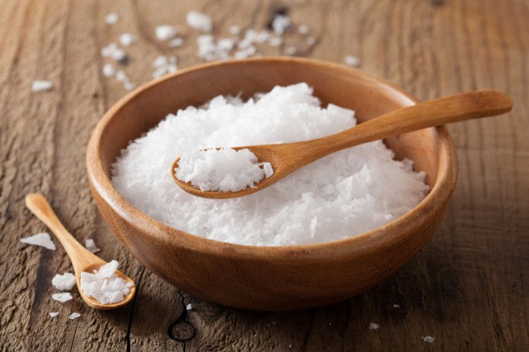
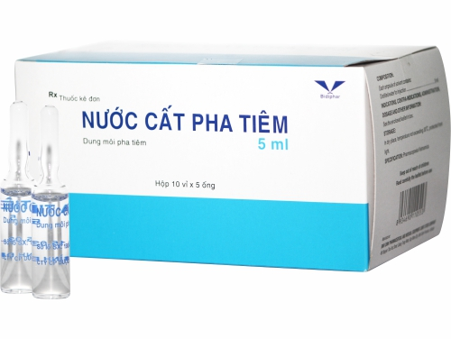
1. CHẤT TINH KHIẾT
Muối tinh khiết
Nước cất
Một số sản phẩm tinh khiết

Slide 9
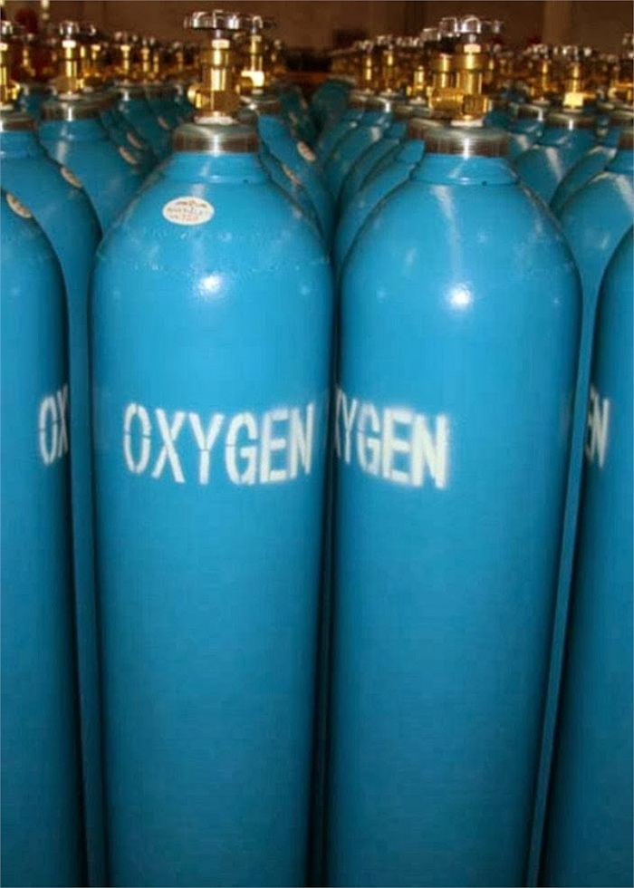
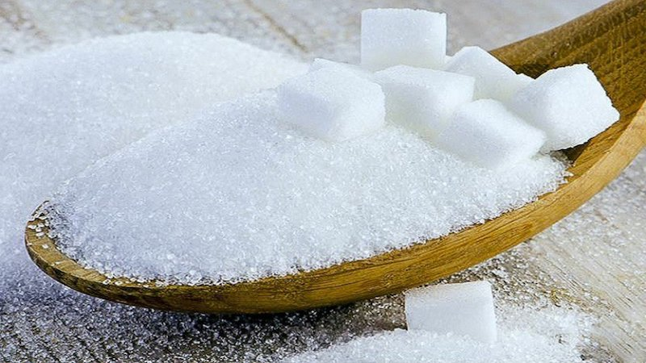
1. CHẤT TINH KHIẾT
Bình Oxygen
Đường tinh luyện
Một số sản phẩm tinh khiết

Slide 10
Thảo luận :
Câu 1:Quan sát H 15.1 .Một số sản phẩm tinh khiết(SGK) hoàn thành bảng sau:
Một số chất tinh khiết | Số lượng chất – Tên chất | Trạng thái tồn tại
Nước cất
Bình khí oxygen
Đường tinh luyện
Muối ăn
Ấm đun nước bằng nhôm
Khái niệm chất tinh khiết:

Slide 11
Câu 2:Đường có vị ngọt,muối ăn có vị mặn,nước sôi ở 100 độ C và khí o xygen hoá lỏng ở -183 độ C.Theo em,nếu lẫn tạp chất khác thì những tính chất trên có thay đổi không?…………………………………………………………………………………………………………………………………………………………………………………………………………………………………………………………
-->Nhận xét về thành phần hoá học và tính chất của chất tinh khiết? ………………………………………………………………………………..

Slide 12
ĐÁP ÁN
Một số chất tinh khiết | Số lượng chất – Tên chất | Trạng thái tồn tại
Nước cất
Bình khí oxygen
Đường tinh luyện
Muối ăn
Ấm đun nước bằng nhôm
Khái niệm chất tinh khiết:
1 - Nước
Lỏng
1 - Oxygen
Khí
1 - Đường
Rắn
1 - Muối ăn
Rắn
1 - Nhôm
Rắn
được tạo ra từ một chất duy nhất

Slide 13
Câu 2:Đường có vị ngọt,muối ăn có vị mặn,nước sôi ở 100°C
và khí o xygen hoá lỏng ở -183°C.Theo em,nếu lẫn tạp chất khác thì những tính chất trên có thay đổi không?
Có thay đổi
-->Nhận xét về thành phần hoá học và tính chất của chất tinh khiết?
Chất tinh khiết thành phần hoá học và tính chất không đổi

Slide 14
1. CHẤT TINH KHIẾT
- Được tạo ra từ một chất duy nhất.
- Mỗi chất tinh khiết đều có thành phần hoá học và tính nhất định.

Slide 15
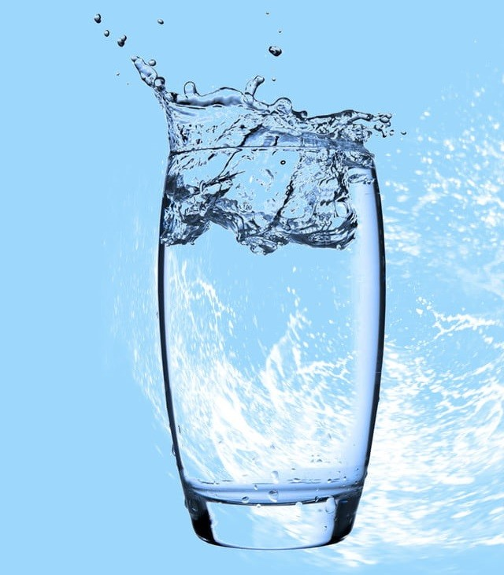
Chứa 11,2% hydrogen
Chứa 88,8% oxygen
Nhiệt độ sôi 100°C
Nhiệt độ đông đặc ở 0°C tại áp suất thường
Khối lượng riêng D=1g/ml
VD: Nước tinh khiết

Slide 16

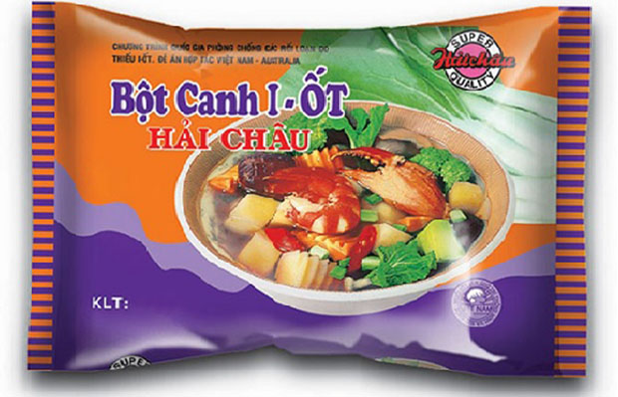
2. HỖN HỢP

Slide 17

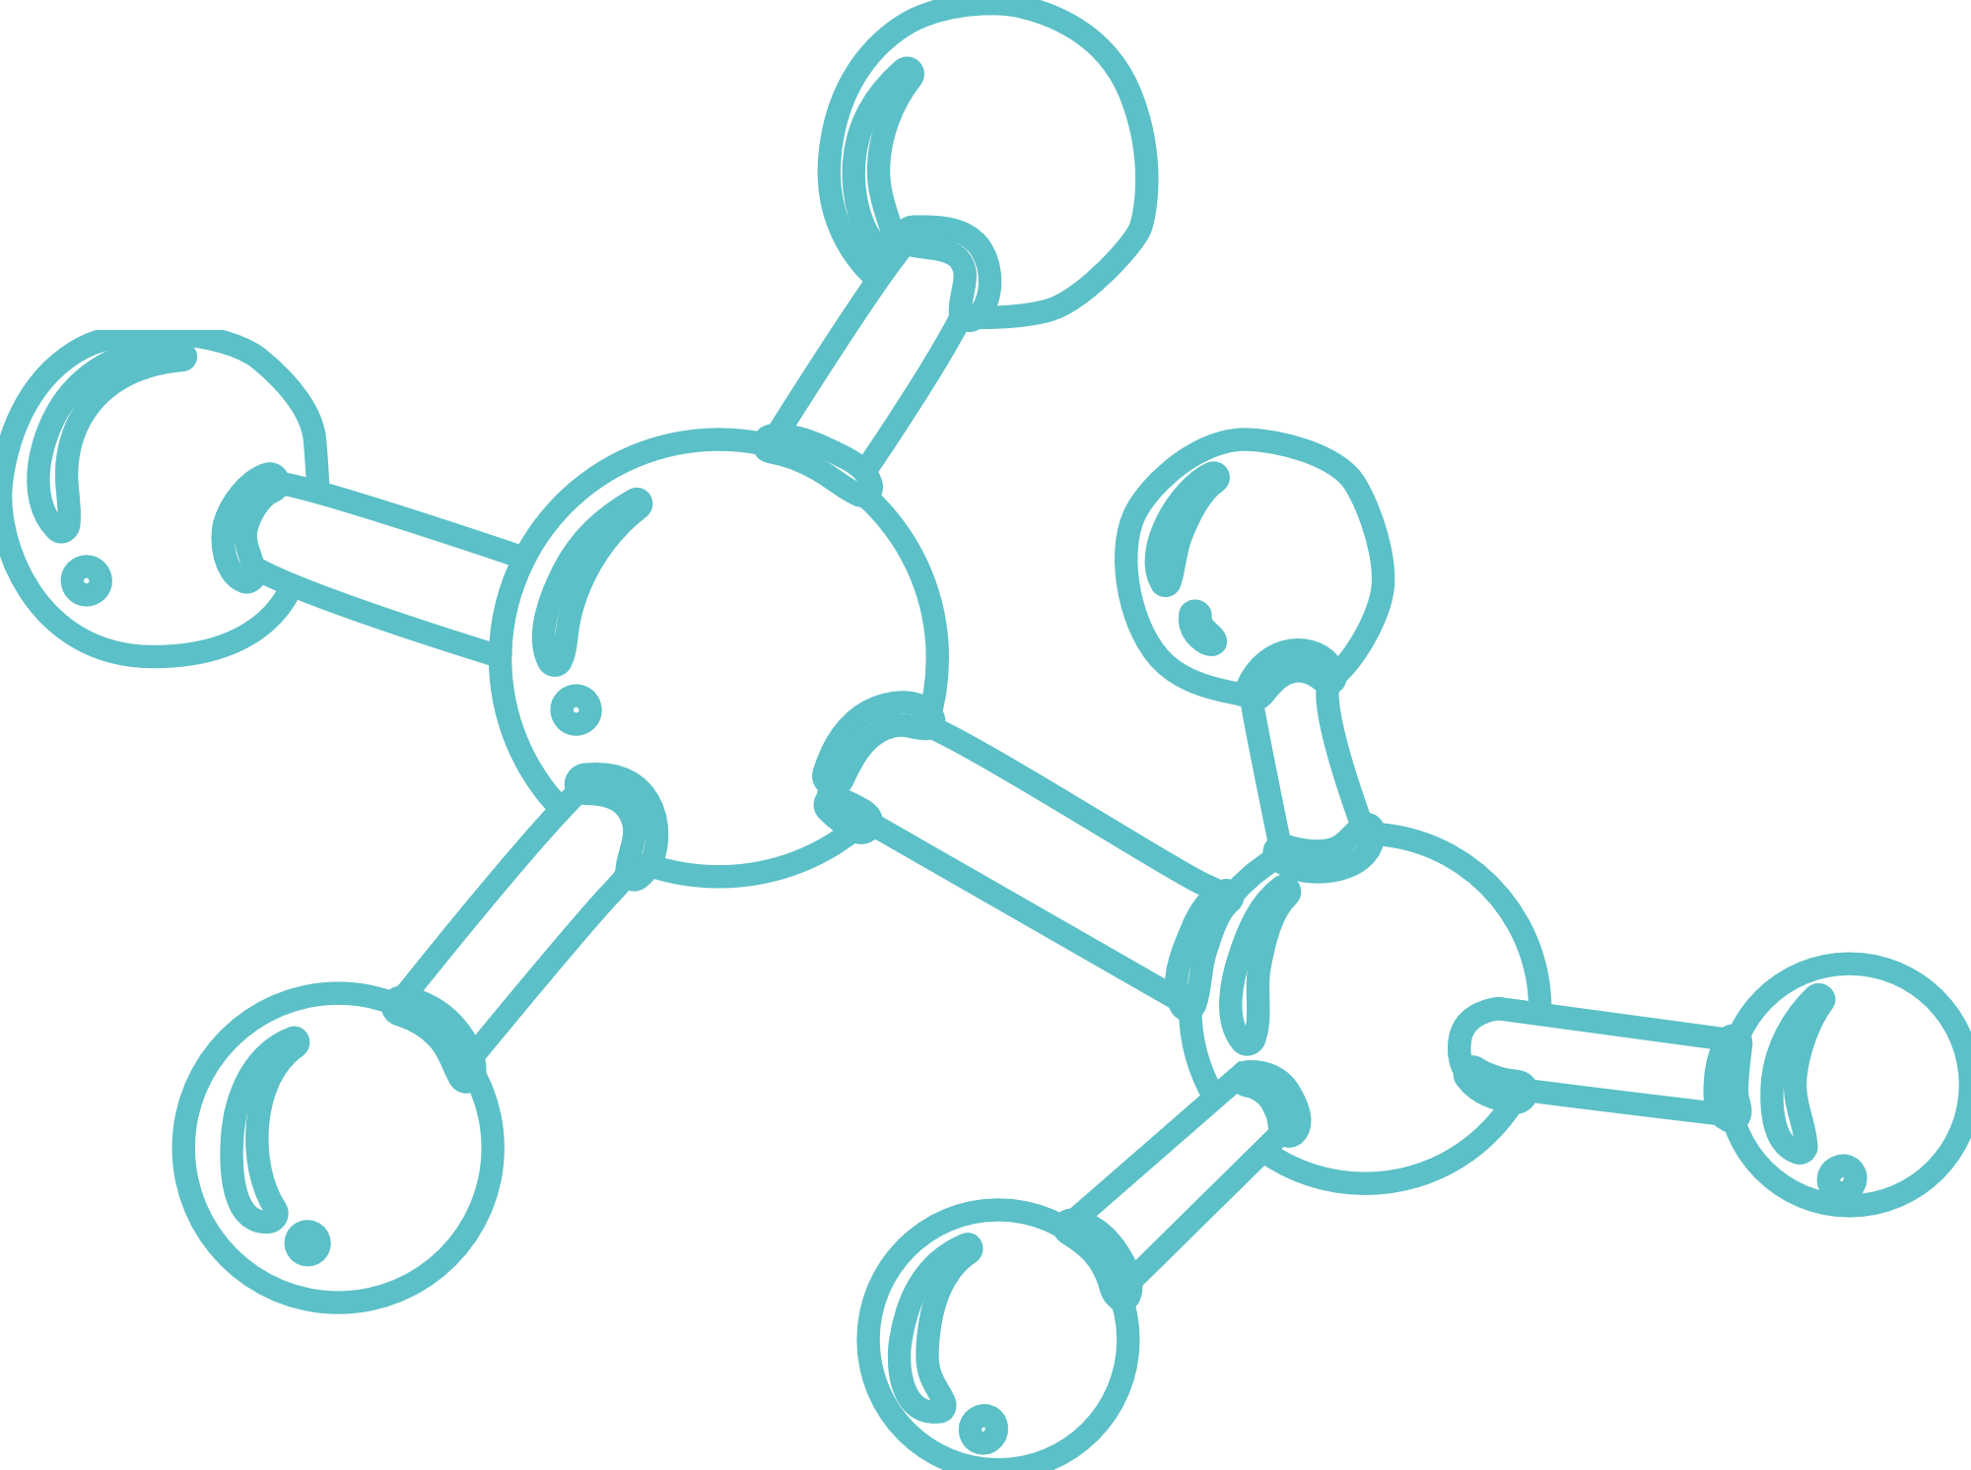


- Bột canh không phải là chất tinh khiết.
- Có thành phần gồm nhiều chất như: muối ăn, đường, mì chính, hạt tiêu,...

Slide 18
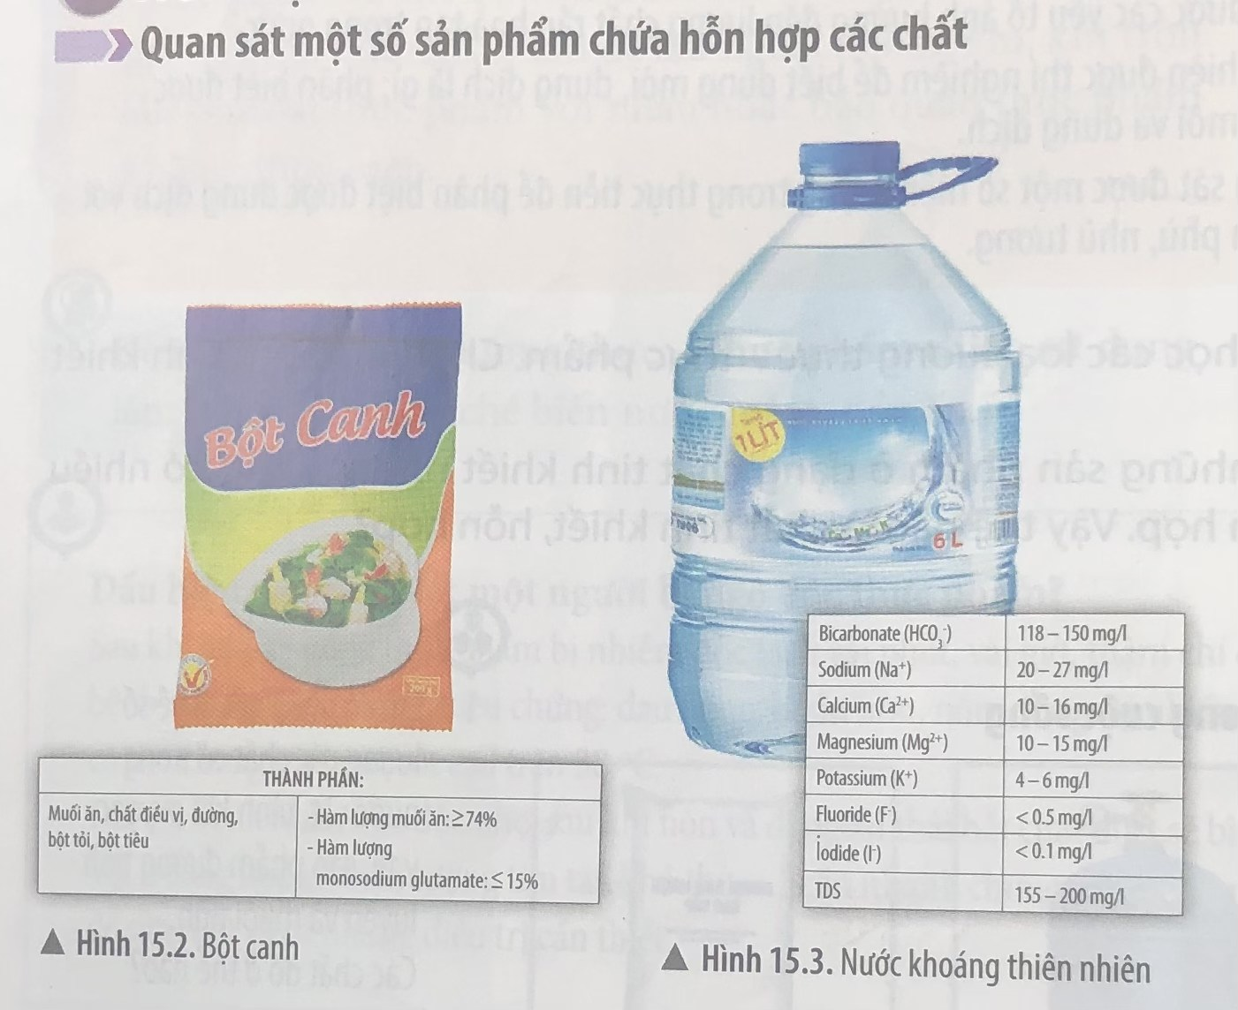
1. Bột canh có phải là chất tinh khiết không? Em hãy liệt kê các thành phần tạo nên bột canh được dùng làm gia vị trong bữa ăn của gia đình em.
Trả lời các câu hỏi
2.Nếu có đủ nguyên liệu, em làm thế nào để có bột canh? Nếu bớt một trong các thành phần của bột canh thì vị có thay đổi không? Giải thích.
3. Quan sát hình 15.3, em hãy cho biết nước khoáng thiên nhiên có phải là nước nguyên chất không. Giải thích.

Slide 19
- Bột canh không phải là chất tinh khiết.
- Có thành phần gồm nhiều chất như: muối ăn, đường, mì chính, hạt tiêu,...

Slide 20
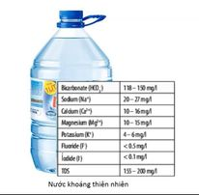
Mỗi chất trong hỗn hợp được gọi là một thành phần hỗn hợp
Tính chất của hỗn hợp phụ thuộc vào thành phần hỗn hợp và hàm lượng của chúng
Nước khoáng thiên nhiên có phải là nguyên chất hay không?

Slide 21
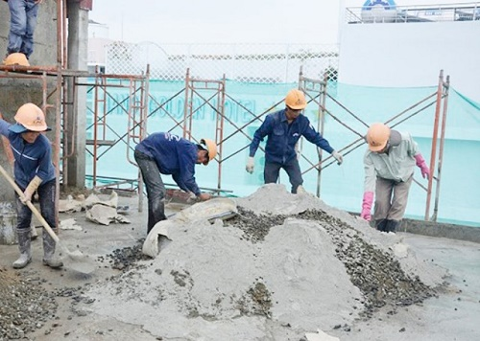
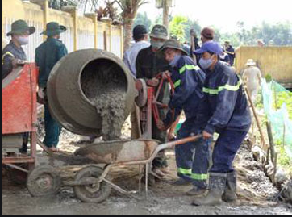
Hỗn hợp được tạo ra khi hai hay nhiều chất trộn lẫn với nhau.
Em đã bao giờ xem thợ xây trộn vữa xây dựng chưa? Em hãy tìm hiểu xem cần những vật liệu gì để tạo nên vữa xây dựng.
Những vật liệu cần thiết để tạo nên vữa xây dựng gồm: xi măng, cát, nước.
Vậy hỗn hợp được tạo ra như thế nào??

Slide 22
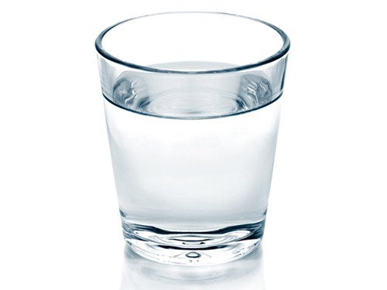
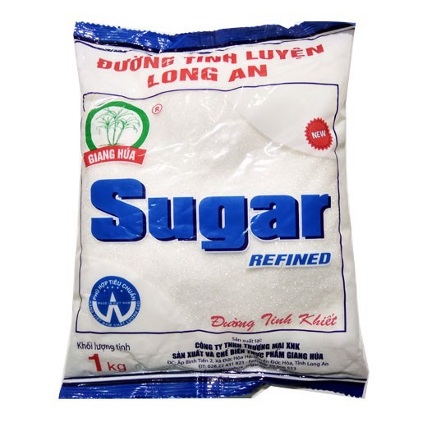
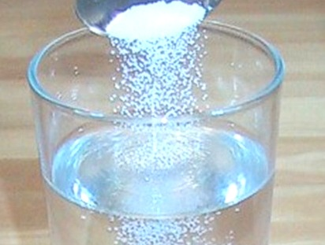
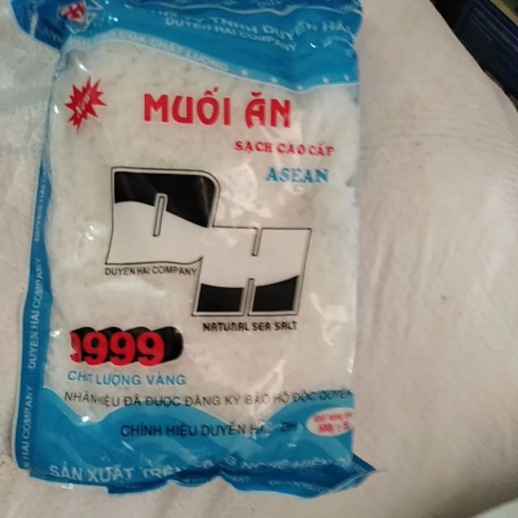
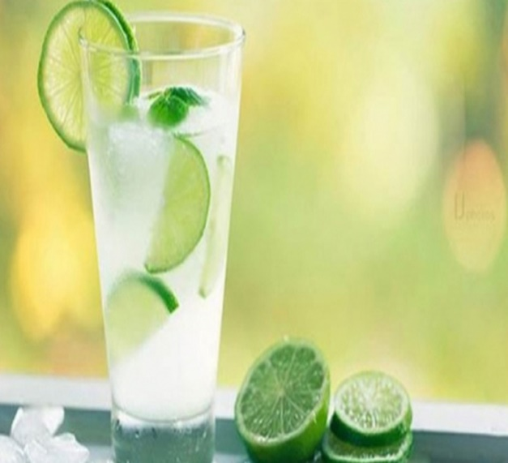
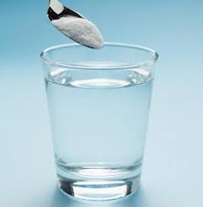
Theo dõi các ví dụ sau:
Nước tinh khiết không màu không mùi không vị
Nước đường vị ngọt
Nước đường chanh vị ngọt, chua
Nước muối vị mặn
Từ ví dụ trên em có nhận xét gì về tính chất của hỗn hợp?
=> Tính chất của hỗn hợp phụ thuộc vào thành phần hỗn hợp và hàm lượng chất trong hỗn hợp.

Slide 23
Không khí gồm các chất gì?
Nước biển gồm các chất gì?
Bột canh,không khí,nước biển là hỗn hợp.
Vậy hỗn hợp là gì?

Slide 24

2. HỖN HỢP
- Được tạo ra khi hai hay nhiều chất trộn lẫn với nhau.
- Mỗi chất trong hỗn hợp được gọi là thành phần hỗn hợp.
- Tính chất hỗn hợp phụ thuộc vào thành phần hỗn hợp và hàm lượng của chúng.

Slide 25
Chất tinh khiết và hỗn hợp có gì khác nhau?

Slide 26


3. HỖN HỢP ĐỒNG NHẤT HỖN HỢP KHÔNG ĐỒNG NHẤT
GV chia HS làm 4 nhóm làm thí nghiệm và nêu hiện tượng của thí nghiệm:
Nhóm 1:Cho đường vào nước,khuấy đều .
Nhóm 2:Cho dầu ăn cào nước.
Nhóm 3: Cho cồn vào nước
Nhóm 4: Cho cát vào nước
→Cho biết hỗn hợp đồng nhất,hỗn hợp không đồng nhất?

Slide 27
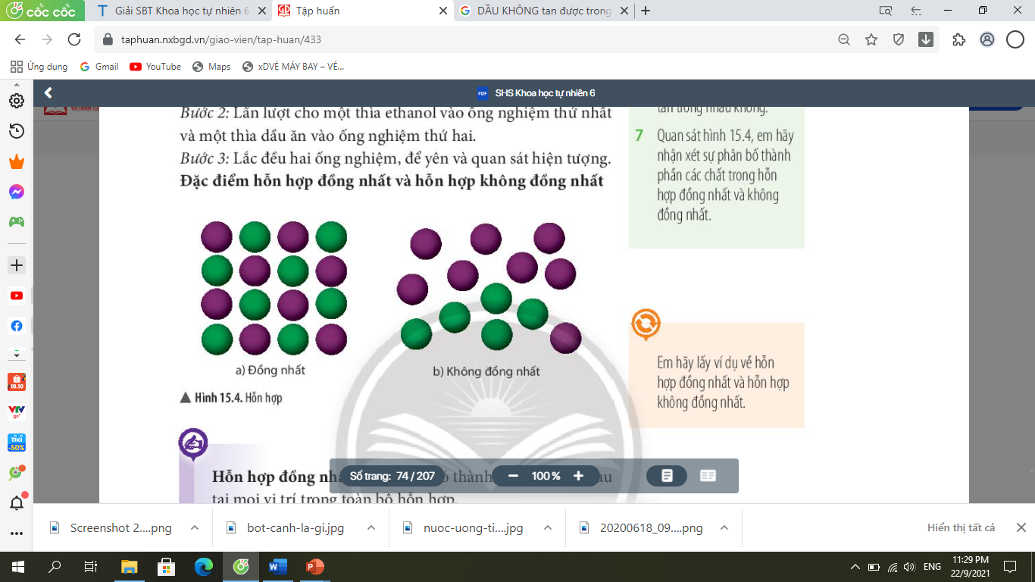
Hỗn hợp đồng nhất: có thành phần giống nhau tại mọi vị trí trong toàn bộ hỗn hợp. Các chất phân bố rất đồng đều.
Hỗn hợp không đồng nhất: có thành phần không giống nhau trong toàn bộ hỗn hợp. Các chất phân bố không đồng đều.

Slide 28

Được tạo ra từ một chất duy nhất
Chất tinh khiết
Tiết 1
Hỗn hợp được tạo ra khi hai hay nhiều chất trộn lẫn với nhau.
Hỗn hợp
Hỗn hợp đồng nhất là hỗn hợp có thành phần giống nhau tại mọi vị trí trong toàn bộ hỗn hợp.
Hỗn hợp không đồng nhất là hỗn hợp có thành phần không giống nhau trong toàn bộ hỗn hợp.

Slide 29
LUYỆN TẬP
Câu 1. Trường hợp nào sau đây là chất tinh khiết?
A. Gỗ
B. Sodium cloride
B. Nước cất
C. Nước khoáng
D. Nước biển

Slide 30
LUYỆN TẬP
Câu 2. Để phân biệt chất tinh khiết và hỗn hợp ta dựa vào:
A. Tính chất của chất
B. Thể của chất
C. Mùi vị của chất
D. Số chất tạo nên
D. Số chất tạo nên

Slide 31
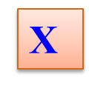
Vận dụng
Cho: Nước cất ; Nước biển ;Cà phê sữa ; Khí oxygen ; Không khí ; Vữa xây dựng. Hãy sắp xếp vào cột tương ứng sau:
 | Chất tinh khiết | Hỗn hợp | Đồng nhất | Không đồng nhất
Nước cất
Nước biển
Cà phê sữa
Khí oxygen
Không khí
Vữa xây dựng
X
X
X
X
X
X
X
X
X
X

Slide 32
Tìm tòi khám phá
Đố em: Trước kia ở một số vùng chưa có điện, đèn dầu rất phổ biến trong việc để thắp sáng. Khi bấc đèn quá ngắn hoặc dầu cạn gần hết làm bấc không chạm tới dầu.
Có người đã nhanh trí đổ nước vào bình dầu và đèn tiếp tục cháy sáng thêm một thời gian nữa. Em hãy giải thích tại sao người ta phải làm như thế?

Slide 33


HƯỚNG DẪN VỀ NHÀ
- Vẽ sơ đồ tư duy để củng cố bài học.
- Ôn lại bài cũ và làm bài tập1,2 sgk.
- Đọc và chuẩn bị phần 4,5,6 bài 15.
Người thực hiện
Đào Thị Kim Anh

Slide 34

CẢM ƠN CÁC EM ĐÃ LẮNG NGHE BÀI GIẢNG

